Slide 1

T
CUAI NLP 프로젝트 1팀
2025.03.11
발표자 : 류동훈

Slide 2
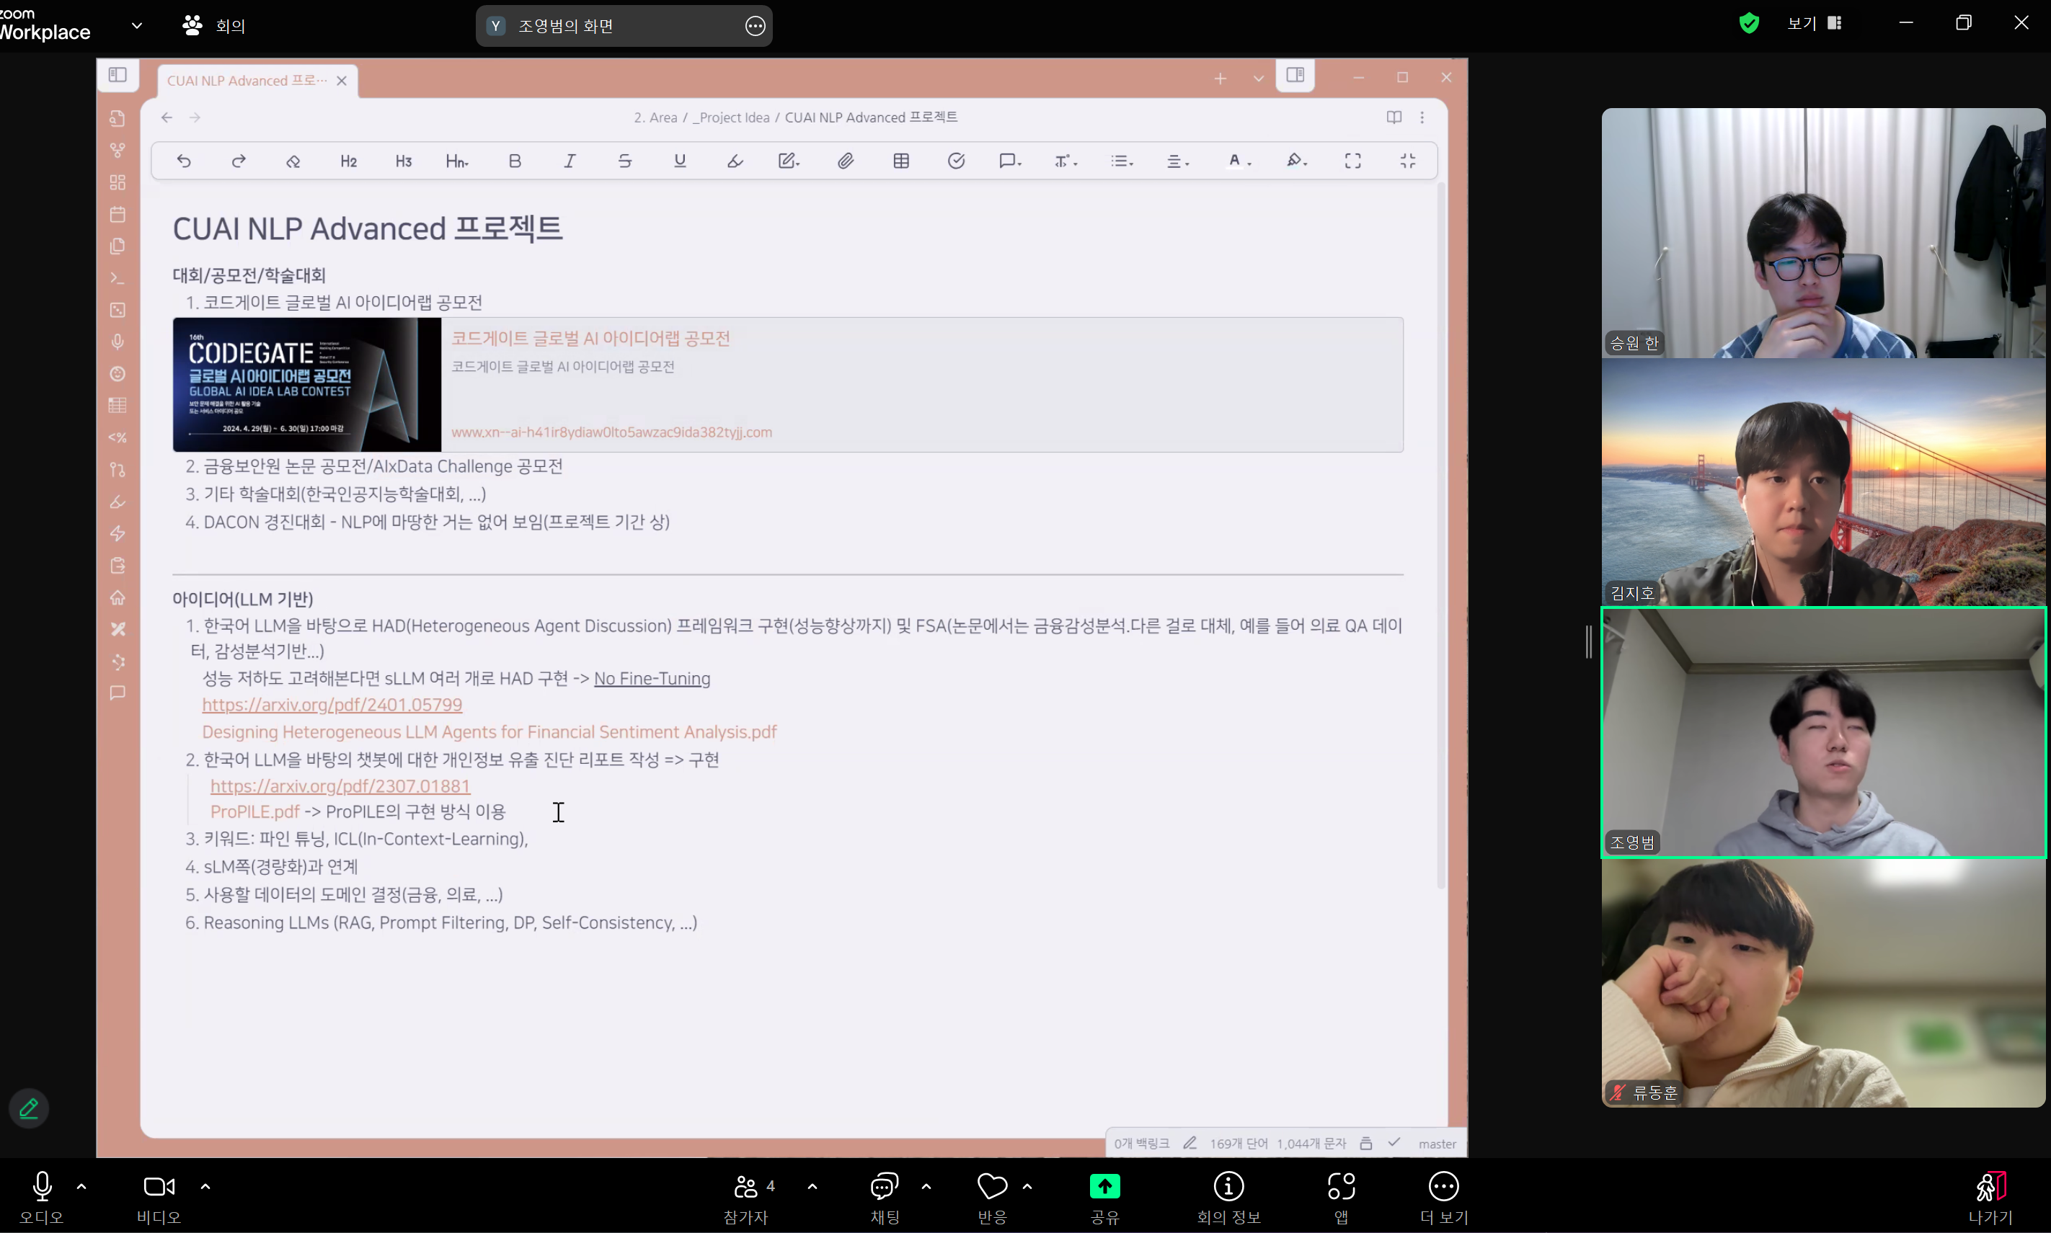
스터디원 소개 및 만남 인증
팀원 1: 김지호(미디어커뮤니케이션학부)
팀원 2: 류동훈(전자전기공학부)
팀원 3: 조영범(산업보안학과)
팀원 4: 한승원(에너지시스템공학부)
25.03.10 23:00 비대면 회의 진행

Slide 3
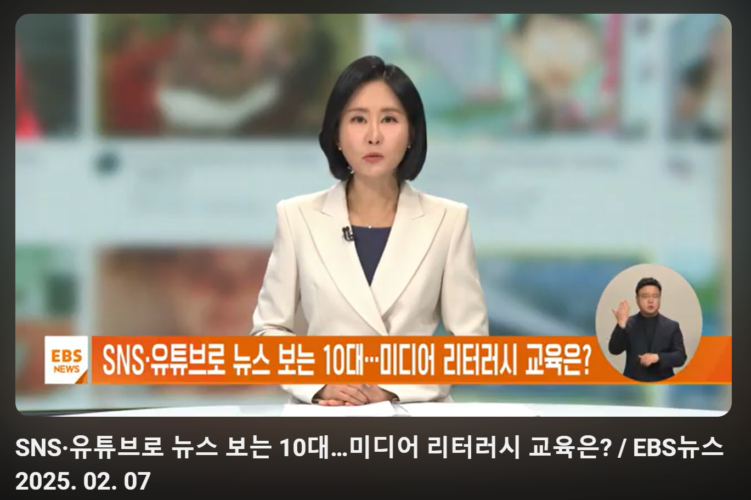
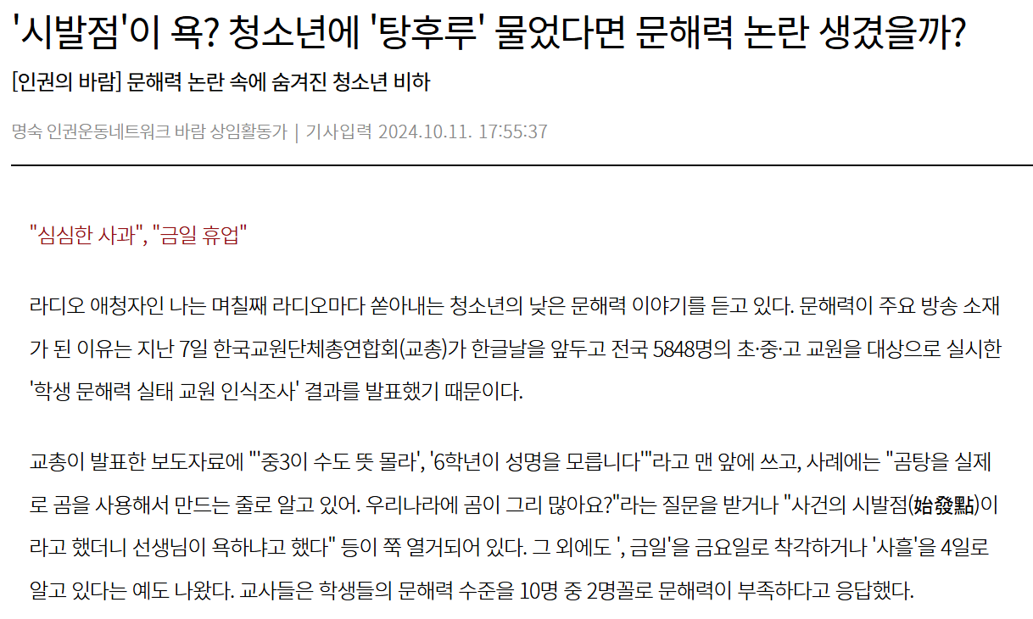
프로젝트 주제 - 문제제기
10대 청소년의 경우 하루 평균 7분 뉴스 소비
다양한 분야의 뉴스 소비 감소
어려운 뉴스 대신, 가볍고 이해하기 쉬운 연성 뉴스와 유튜브 뉴스의 소비 증가
가짜뉴스 노출과 문해력 저하 등 다양한 사회적 문제 발생

Slide 4
프로젝트 주제 - 아이디어
아동, 청소년 층의 경성 뉴스 소비를 늘려보자!
이해하기 어려운 뉴스 기사를
아동 및 청소년의 시각에서 재밌게 풀어 설명

Slide 5
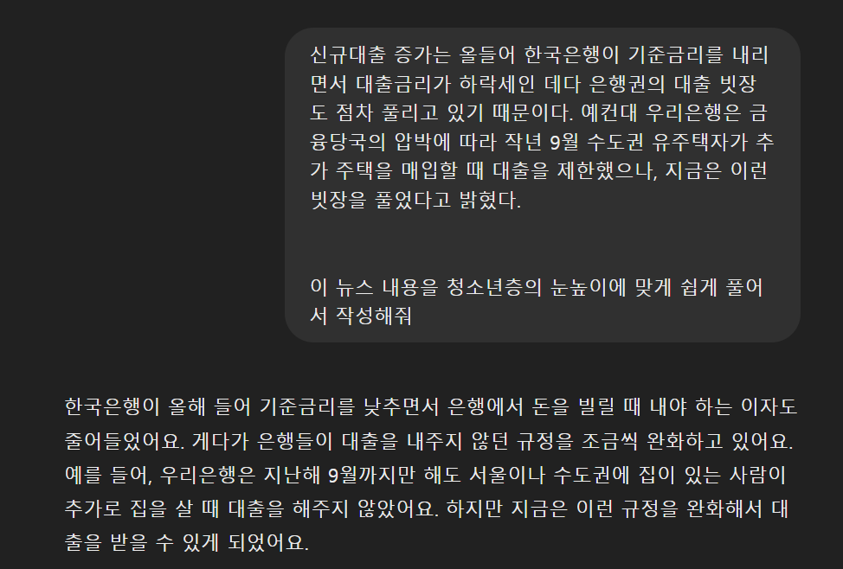
프로젝트 주제 - 구상
예시) 전문 용어가 쓰인 뉴스를 쉽게 풀어 설명해주는 모델 개발

Slide 6
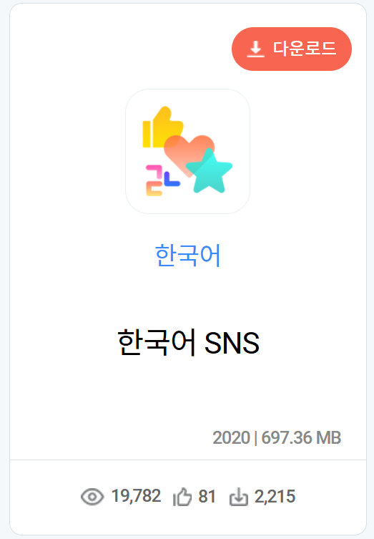
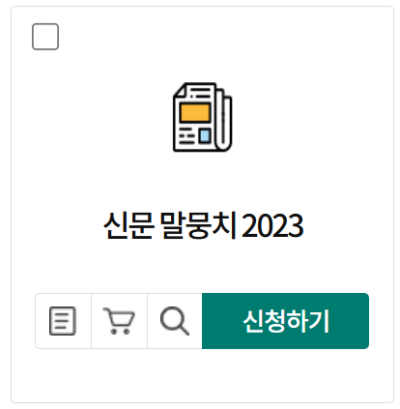
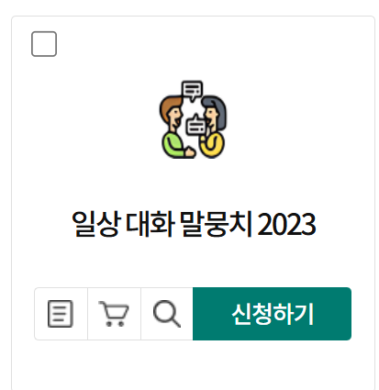
데이터셋 소개
국립국어원 신문 말뭉치 데이터,
발화 데이터의 경우 연령대가 태깅 된
국립국어원 말뭉치 및 AI허브 텍스트 데이터 사용(계획)

Slide 7
프로젝트 진행 방식 및 향후 계획
정기 회의
날짜 : 조율 후 확정 예정 (대면)
장소 : 중앙대학교
시험기간 제외 매주 대면 회의 계획
향후 계획
1차 목표: 아동, 청소년층 대상 뉴스 소비 지원 모델 개발
2차 목표: 뉴스 소비에 어려움을 겪는 청장년층 등 다양한 연령대를 위한
모델 개발로 확대, 실시간 뉴스 질의응답 챗봇 개발 등

Slide 8
감사합니다

